Slide 1

Сопоставление показателей отраслевых отделов статистики с данными переписи и другими источниками информации
Национальный статистический комитет
Кыргызской Республики
КРУГЛЫЙ СТОЛ НА ТЕМУ:
“Повышение уровня доверия к официальным статистическим данным.”
г. Бишкек, 23 июня 2016г.
Управление статистики устойчивого развития и окружающей среды
Отдел статистики домашних хозяйств
Notes:
Уважаемый друзья,
Данной презентацией я хочу познакомить вас с некоторыми подходами, которыми пользуется государственная статистика для подтверждения данных.
Наряду с такими методами сбора данных, как сплошная отчетность или выборочные обследования, как правило с определенной периодичностью каждое из них имеет возможность сравнить отдельные данные с переписью: социально-демографическая статистика, статистика образования и выборочные обследования населения с переписью населения; статистика торговли с переписью субъектов торговли, статистика промышленности с переписью промышленных предприятий. Сегодня мы не будем останавливаться на методологических подходах, принятых в статистической практике корректировки ряда данных на основе итогов переписей, а сравним отдельные соответствующие показатели массовой статистики и переписи населения, а также показатели отдельных исследований.

Slide 2
Сравнительный анализ текущей статистики численности населения и данных переписи населения (на 01.01.2009г.)
Notes:
Сопоставление оценки текущей статистики и переписи населения показывают, что отклонение по численности постоянного населения составило 1,4%. И это достаточно неплохой результат. Тем не менее статистика Кыргызстана принимает итоги переписи и производит пересчет динамического ряда и отправной точкой для дальнейшей оценки численности населения принимает итоги переписи.

Slide 3
Сравнительный анализ данных переписи населения и текущей статистики образования
Данные переписи населения характеризуют уровень образования населения в целом, а также являются источником информации о посещении учащимися разных возрастных групп различных типов образовательных организаций на момент переписи.
Данные переписи и текущей статистики образования (на начало учебного года) используются для проведения сравнительного статистического анализа по показателям охвата образовательной системой на разных ступенях образования.
Показатели охвата - коэффициенты, показывающие соотношение между числом учащихся и общим числом населения в соответствующем возрасте учащихся на всех уровнях образования.

Slide 4
Охват детей основным общим образованием (1-9 классы) по территории
(в процентах к соответствующей возрастной группе 7-15 лет)
Notes:
Итоги переписи населения 2009г. подтверждают основные тенденции, наблюдавшиеся с начала 90-х годов: охват обучением в возрасте от 7 до 15 лет в республике по-прежнему достаточно высок. Уровень охвата образованием в рамках обязательного обучения (в 1-9 кл.) составил 97%, при этом не отмечалось существенных различий по регионам.
Различия с данными на начало уч.г. – в г.Ош и Чуйской обл. превышение 100% объясняется наличием в контингенте учащихся более младшего или более старшего возраста по сравнению с установленным, а также влиянием внутренних миграционных процессов. В этот период в высших и средних профессиональных учебных заведениях г.Ош увеличилась численность студентов - граждан Узбекистана и Таджикистана

Slide 5
Совокупная доля охвата образованием по территории
(в процентах от населения в возрасте 7-24 лет)
Notes:
Показатель совокупного коэффициента охвата характеризует доступ населения к системе образования, используется для расчета международного индикатора «ИЧР». По данным переписи, из общей численности населения в возрасте 7-24 лет учащиеся на всех ступенях образования и во всех видах формального образования составляли почти 66% (включая учащихся во всех типах общеобразовательных школ, профессионально-технических учебных заведениях, средних и высших профессиональных учебных заведениях). Данные на начало 2009/2010 уч.г. составили около 68%. В гг.Бишкек и Ош охват значительно выше в сравнении с данными переписи и превышает 100%, в связи с тем, что в них было сосредоточено 2/3 всех средних и высших профессиональных учебных заведений, в которых обучались студенты из всех регионов республики.

Slide 6
Охват детей дошкольным обучением по территории
(в процентах к соответствующей возрастной группе 1-6 лет)
Notes:
По данным на момент переписи дошкольные организации посещали почти 10% от численности детей в возрасте до 6 лет, а по данным статистики на конец 2009г. этот показатель составлял 12%. При этом наиболее высокий охват детей дошкольным образованием наблюдался в гг.Бишкек (отчет – 29%, перепись – 24%) и Ош (отчет – 24%, перепись – 17%). Как видно по данным переписи и текущей отчетности, среди регионов самый низкий процент охвата отмечен в Ошской области, Баткенской, Нарынской и Таласской областях.

Slide 7
Сопоставление статистики жилищного фонда с данными переписи население и жилищного фонда 2009г.
Данные переписи и текущей статистики жилищного фонда используются для проведения сравнительного статистического анализа по показателям: количество жилых помещений, общая и жилая площади и распределение по комнатам.

Slide 8
Количество жилых помещений, занятых под постоянное проживание
(тыс.единиц)
Notes:
По переписи 2009г для сравнения был выбран показатель количество жилых помещений занятых под постоянное проживание. Как видно на графике, по данным на момент переписи и данным статистики на конец 2009г. значительных различий не отмечено. При сопоставлении показателей следует учитывать методологическую составляющую как в части содержания вопроса/показателя, так и в части периода представления показателя. В данном случае на показатели влияет период представления данных. Даже с учетом влияния периода, разница в показателе в целом по стране составляет 0,7 процента.

Slide 9
Общая площадь жилищного фонда
(млн.кв.м.)
Notes:
На графике представлен показатель общей площади жилфонда по данным переписи и данным отчетности на конец 2009г. Как видно из графика, общая площадь жилфонда по данным переписи составила 83,7 млн.кв.м, а по отчету – 76,4 млн.кв.м. Также можно отметить некоторые региональные различия в данных, что объясняется различиями в методологии сбора данных о наличии жилфонда. Заполнение переписной документации переписчиками проводилось путем опроса населения без требования документов, а ежегодный отчет по жилфонду представляется всеми предприятиями и организациями, айыл/окмоту и районными/городскими управлениями по землеустройству и регистрации прав на недвижимое имущество (Госрегистр).

Slide 10
Репрезентативность данных, ИОДХ, демография
Notes:
Представительность данных по итогам выборочных обследований измеряется на соответствие демографической статистики.
Данный слайд демонстрирует две линии, которые отражают возрастной состав населения. В условиях трудовых отношений со странами СНГ и с 2015г. – ЕАЭС, отмечается длительное отсутствие в домохозяйствах лиц в возрасте от 20 до 40 лет.

Slide 11
Сопоставление итогов различных исследований
Доступ населения к чистой питьевой воде
(в процентах)
Notes:
Альтернативные источники информации:
Кластерное обследование по многим показателям, 2006 год;
Медико-демографическое исследование, 2012г.;
Кластерное обследование по многим показателям, 2014 год.
Методология этих исследований одинакова: Население, использующее воду из открытых водоемов (река, пруд, озеро, арык, родник и т д.) отнесено к категории, не имеющее доступа к чистой питьевой воде.
Следует учитывать, что данный показатель является кластерно-зависимым, поэтому, чем больше кластеров в обследовании, тем точнее показатель.
Размер выборки и распространенность обследований
число кластеров размер кластера размер выборки, домохозяйств
MICS-2006 400 13 5200
DHS-2012 316 26 8216
KIHS-(2003-2015) 456 11 5016
MICS-2014 400 18 7200

Slide 12
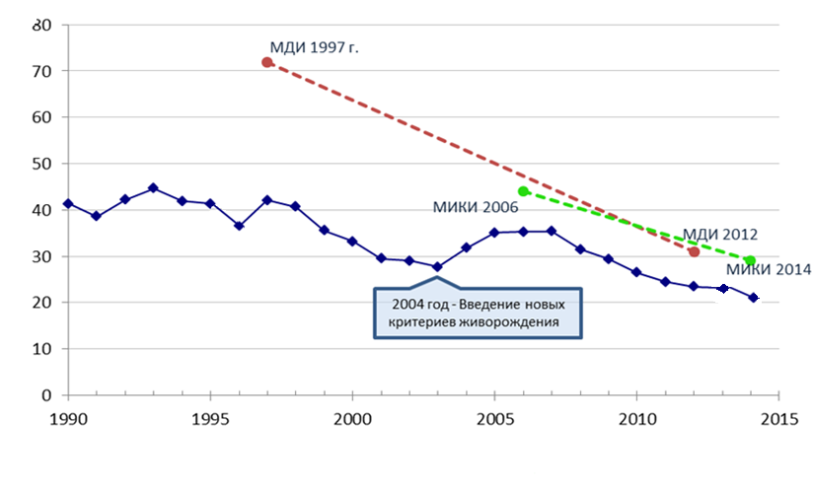
Сопоставление итогов различных исследований
Коэффициент детской смертности
(на 1000 живорожденных)
Достигнуты ЦРТ 4: Снижение показателей смертности детей до 5-ти лет на 2/3
Notes:
12
12
12
Коэффициент детской смертности – один из чувствительных показателей. Применение международных критериев живорождения, регулярное взаимодействие с МЗ, совместное обучение специалистов применению МКБ-10 позволили за прошедшее десятилетие значительно приблизить данные, получаемые официальной статистикой и международных исследований, таких как МДИ и МИКС.

Slide 13
СПАСИБО!
Notes:
13
13
13

